Slide 1


廉政
教育
汇报人：xiazaii 汇报时间：xx年xx月

Slide 2


序
廉政文化，是人们关于廉洁从政的思想、信仰、知识、行为规范和与之相适应的生活方式、工作方式和社会评价，从根本上反映着一个阶级、一个政党的执政理念、执政目的和执政方式，是廉洁从政行为在文化和观念上的客观反映。主要内涵是从政的思想和道德、从政的社会文化氛围、从政人员的职业道德和社会公德。廉政文化建设，是社会主义先进文化建设理论和思想的新发展、新探索，它的核心价值是清廉为民做事。

Slide 3





目录
肆
叁
贰
壹
廉政文化的含义
学习《中国共产党廉洁自律准则》
学习《中国共产党纪律处分条例》
开启全面从严治党

Slide 4

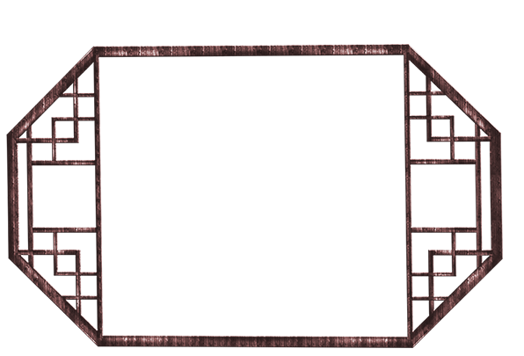

壹

Slide 5

壹
廉政文化的含义
廉政文化建设，是社会主义先进文化建设理论和思想的新发展、新探索，它的核心价值是清廉为民做事。
廉政文化基本范畴
廉政文化建设，是社会主义先进文化建设理论和思想的新发展、新探索，它的核心价值是清廉为民做事。
廉政文化核心价值观
廉政文化建设，是社会主义先进文化建设理论和思想的新发展、新探索，它的核心价值是清廉为民做事。
廉政文化在中华文明史上源远流长
廉政文化建设，是社会主义先进文化建设理论和思想的新发展、新探索，它的核心价值是清廉为民做事。

Slide 6

壹
廉政文化，是人们关于廉洁从政的思想、信仰、知识、行为规范和与之相适应的生活方式、工作方式和社会评价，从根本上反映着一个阶级、一个政党的执政理念、执政目的和执政方式，是廉洁从政行为在文化和观念上的客观反映。主要内涵是从政的思想和道德、从政的社会文化氛围、从政人员的职业道德和社会公德。廉政文化建设，是社会主义先进文化建设理论和思想的新发展、新探索，它的核心价值是清廉为民做事。

Slide 7


壹
廉政文化在中华文明史上源远流长。《周礼》就曾经提出，对官员的考核有六廉，即：廉善、廉能、廉敬、廉正、廉法、廉辨，意思是说一个官员必须具备善良、能干、敬业、公正、守法、明辨是非等基本品格，六个方面均以“廉”为冠。根据欧阳修的《廉耻论》，公正清廉，乃“士君子之大节”，也就是说清廉是官员必备的政治品德。明朝的郭允礼撰写《官箴》，系统而明确地提出了“吏不畏吾严而畏吾廉，民不服吾能而服吾公；公则吏不敢慢；廉则民不敢欺。公生明，廉生威”，成为对“公廉”最为后世称道的经典阐释，对中华廉洁文化的丰富和发展产生了重要影响。

Slide 8


壹
点击此处
添加文字
点击此处
添加文字
点击此处
添加文字

Slide 9
贰

Slide 10
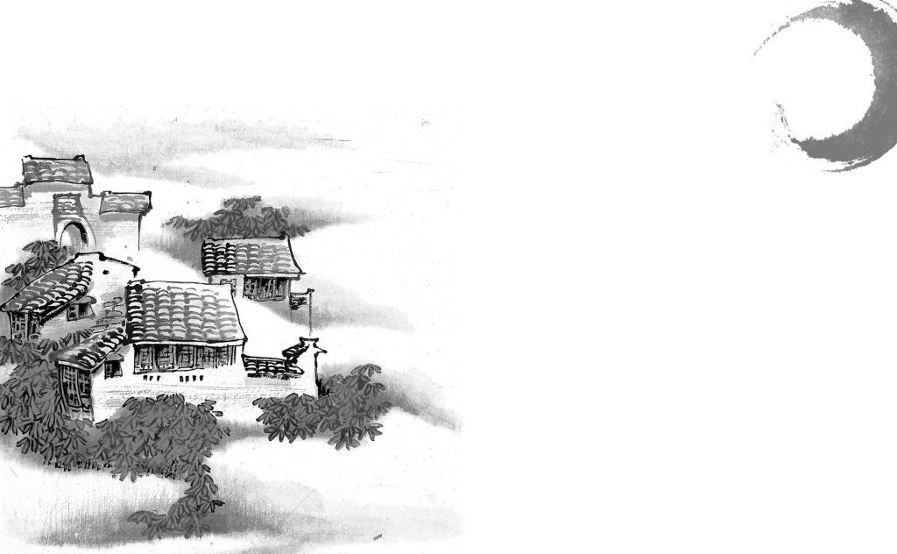
贰
请在此处添加详细描述文本，尽量与标题文本语言风格相符合，语言描述尽量简洁生动。请在此处添加详细描述文本，尽量与标题文本语言风格相符合
请在此处添加详细描述文本，尽量与标题文本语言风格相符合，语言描述尽量简洁生动。请在此处添加详细描述文本，尽量与标题文本语言风格相符合

Slide 11
贰
请在此处添加详细描述文本，尽量与标题文本语言风格相符合，语言描述尽量简洁生动。请在此处添加详细描述文本，尽量与标题文本语言风格相符合
请在此处添加详细描述文本，尽量与标题文本语言风格相符合，语言描述尽量简洁生动。请在此处添加详细描述文本，尽量与标题文本语言风格相符合

Slide 12



贰
请在此处添加详细描述文本，尽量与标题文本语言风格相符合，语言描述尽量简洁生动。请在此处添加详细描述文本，尽量与标题文本语言风格相符合，语言描述尽量简洁生动。请在此处添加详细描述文本，尽量与标题文本语言风格相符合，语言描述尽量简洁生动。

Slide 13


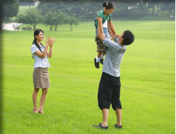



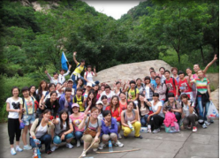


贰
输入标题
输入标题
输入标题
输入标题

Slide 14





贰
请在此处添加详细描述文本，尽量与标题文本语言风格相符合，语言描述尽量简洁生动。请在此处添加详细描述文本，尽量与标题文本语言风格相符合
请在此处添加详细描述文本，尽量与标题文本语言风格相符合，语言描述尽量简洁生动。请在此处添加详细描述文本

Slide 15

贰
作用
地位
效力等级高
按照法规的重要程度和效力等级，党内法规分为章程、准则、条例、规则、规定、办法、细则等七种，《廉政准则》具有仅次于党章的效力等级。
适用对象重要
《廉政准则》的适用对象是县（处）级以上党员领导干部。
内容比较全面系统
《廉政准则》基本涵盖了党员领导干部廉洁从政要求的各个方面，既有正面的原则性要求，又有严格的禁止性规定。
提供了明确的自律标准
《廉政准则》从8个方面对党员领导干部提出了52个“不准”的要求，使党员领导干部明确了哪些行为可以做，哪些行为不能做，并能对自己行为的性质和后果作出预先判断，有利于防患于未然，切实减少不廉洁行为的发生。
有效的监督途径和措施
《廉政准则》关于行为规范的规定，为党组织和广大党员、群众提供了监督的标尺和依据
完善惩治和预防腐败体系
团队意识强，能与领导、同事们保持良好的合作关系。

Slide 16
叁

Slide 17
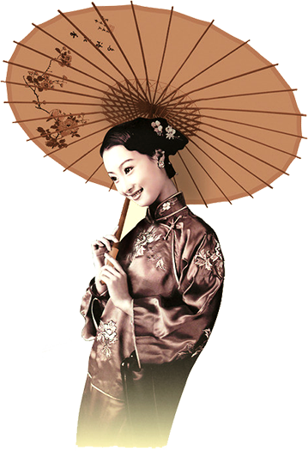
叁
利用职权或者职务上的影响为他人谋取利益，本人的配偶、子女及其配偶等亲属和其他特定关系人收受对方财物，情节较重的，给予警告或者严重警告处分；情节严重的，给予撤销党内职务、留党察看或者开除党籍处分。
利用职权或者职务上的影响为他人谋取利益，本人的配偶、子女及其配偶等亲属和其他特定关系人收受对方财物，情节较重的，给予警告或者严重警告处分；情节严重的，给予撤销党内职务、留党察看或者开除党籍处分。

Slide 18

叁
群众纪律
不顾群众意愿，盲目铺摊子、上项目，致使国家、集体或者群众财产和利益遭受较大损失的，对直接责任者和领导责任者，给予警告或者严重警告处分；情节严重的，给予撤销党内职务或者留党察看处分。
单击此处
添加标题
生活纪律
生活奢靡、贪图享乐、追求低级趣味，造成不良影响的，给予警告或者严重警告处分；情节严重的，给予撤销党内职务处分。与他人发生不正当性关系，造成不良影响的，给予警告或者严重警告处分；情节较重的，给予撤销党内职务或者留党察看处分；情节严重的，给予开除党籍处分。

Slide 19

叁
在此输入文字内容
在此输入文字内容
在此输入文字内容
在此输入文字内容
在此输入文字内容
在此输入文字内容
在此输入文字内容
在此输入文字内容
在此输入文字内容
在此输入文字内容
在此输入文字内容
在此输入文字内容

Slide 20
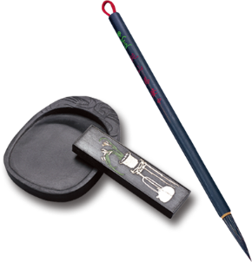


叁
请在此处添加详细描述文本，尽量与标题文本语言风格相符合，语言描述尽量简洁生动。请在此处添加详细描述文本，尽量与标题文本语言风格相符合，语言描述尽量简洁生动。请在此处添加详细描述文本，尽量与标题文本语言风格相符合，语言描述尽量简洁生动。

Slide 21
肆

Slide 22







肆
开启全面从严治党

Slide 23






肆
您的标题写在这里
您的标题写在这里
点击添加文字模板
点击添加文字模板
点击添加文字模板
点击添加文字模板
点击添加文字模板
点击添加文字模板
您的标题写在这里

Slide 24
肆
请在此处添加详细描述文本，尽量与标题文本语言风格相符合，语言描述尽量简洁生动。请在此处添加详细描述文本，尽量与标题文本语言风格相符合，语言描述尽量简洁生动。请在此处添加详细描述文本，尽量与标题文本语言风格相符合，语言描述尽量简洁生动。

Slide 25








肆

Slide 26

肆
15%
45%
65%
85%

Slide 27





肆
点击输入您的文本内容
点击输入您的文本内容
点击输入标题文字
点击输入您的文本内容
点击输入您的文本内容

Slide 28






肆
添加标题
2014
2015
2016
2017

Slide 29
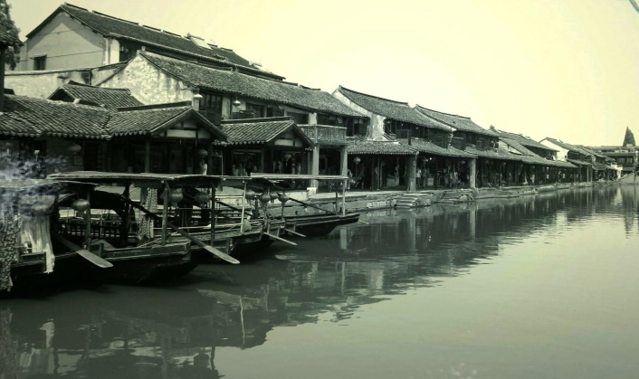
总结
    党员领导干部要在“两学一做”学习教育中走在前面、深学一层，严格执行双重组织生活制度，以普通党员身份参加所在支部的组织生活，与党员一起学习讨论、一起查摆解决问题、一起接受教育、一起参加党员民主评议。要召开党委（党组）会，专题学习党章党规和习近平总书记系列重要讲话；要以党委（党组）中心组等形式组织集中研讨，深化学习效果。年度民主生活会要以“两学一做”为主题，领导班子和领导干部把自己摆进去，查找存在的问题。

Slide 30
感谢
聆听

